Slide 1
Vstupné Zariadenia
Veronika Filipovská

Slide 2
Obsah
Úvod
Čo je vstupné zariadenie
Klávesnica
Myš
Optické snímače
Grafický tablet
Svetelné pero
Scanner
Webkamera
Mikrofón

Slide 3
Čo je vstupné zariadenie
Je to zariadenie počítača ktoré umožňuje vstup údajov alebo signálov do počítača za účelom ich ďalšieho spracovania alebo ich využitia pre riadenie počítača a k nemu pripojených zariadení.
Transformuje informácie z vonkajšieho sveta do formy použiteľnej pre počítač (nutná digitalizácia informácií do binárneho kódu – postupnosť 0 a 1).

Slide 4
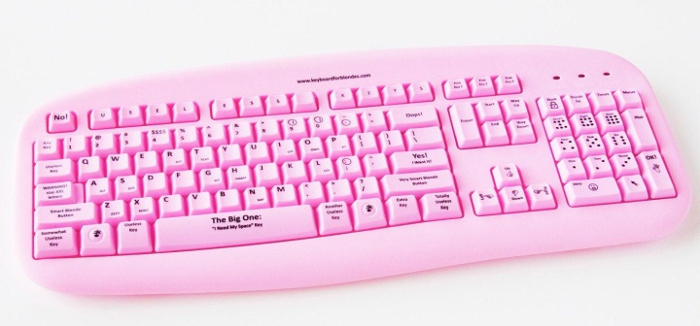
Klávesnica
Klávesnica je zariadenie, ktoré umožňuje ručný vstup informácií.
Pomocou klávesnice vkladáme text, príkazy a ovládame počítač
Typy: americká, slovenská
klávesnica má na niekoľko častí:
1. alfanumerická časť - základ klávesnice
2. numerická časť
3. časť funkčných kľúčov - označené ako F1 až F10
4. časť riadiacich klávesov - kurzorové klávesy, ENTER, ESC
5. indikačná časť - kontrolky (LED-diódy)

Slide 5
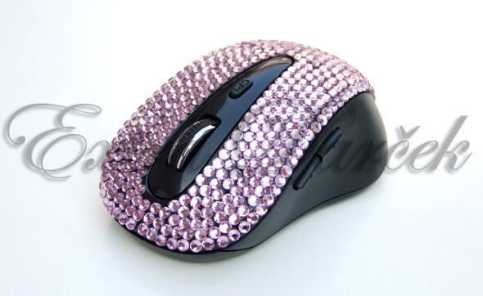
Myš
Je to rýchly ovládač počítača.
Pomocou myši ovládame programy rýchlejšie ako s klávesnicou.
Druhy počítačových myší:
a) klasická - umožňuje vstup dvojrozmernej informácie pomocou guličky umiestnenej v spodnej časti myši,
b) optická - gulička je nahradená dvojicou svetelného vysielača a prijímača,
c) ultrazvuková - pracuje na podobnom princípe ako optická; jej výhodou je, že umožňuje aj trojrozmerný vstup.

Slide 6
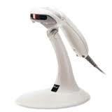
Optické snímače
Používajú sa na snímanie údajov pomocou svetelného lúča, ktorý sa odrazí od snímacej plochy (snímač čiarového kódu, ručný skener,..).

Slide 7
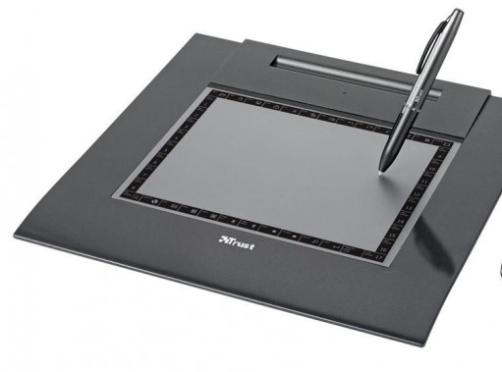
GrafickÝ tabLET
Je zariadenie , ktoré umožňuje s vysokou presnosťou snímať plochu bodov na predloženej predlohe a prevádzať ich do súradníc so zvoleným merítkom.

Slide 8
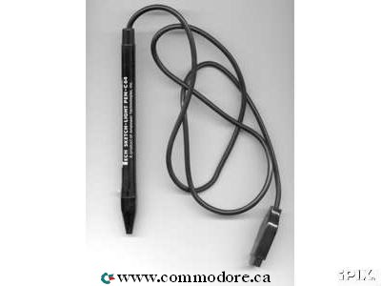
Svetelné pero
Používa sa na vkladanie údajov pri konštrukčných prácach napríklad pri príprave strihov šiat priamo na obrazovke.
Pero umožňuje operátorovi premiestňovať strihové diely priamo na interakčnej obrazovke.

Slide 9
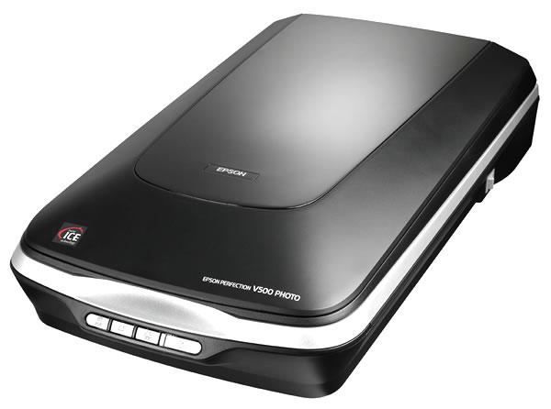
scanner
Skener je vstupné zariadenie určené na digitalizáciu plošných predlôh (papierové dokumenty, obrázky, fotografie.).
kvalita zosnímaného súboru sa uvádza v jednotkách dpi (počet snímaných bodov na jednotku dĺžky = bodov na palec 2,54 cm),
v súčasnej dobe väčšina plošných skenerov používa snímače s rozlíšením 600, 1 200 alebo 2 400 dpi.

Slide 10
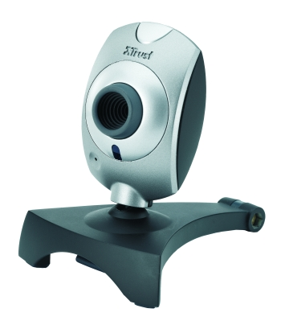
Webkamera
je zariadenie slúžiace na snímanie pohyblivého obrazu alebo statických obrázkov, a ich prenos do počítača pre ďalšie spracovanie.

Slide 11
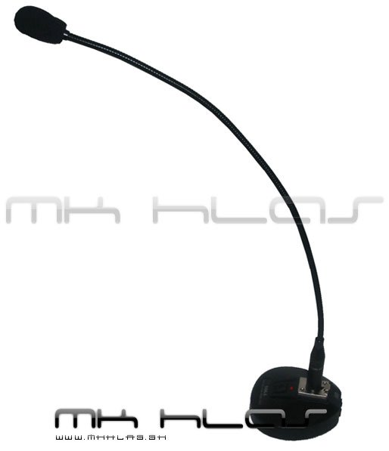
mikrofón
je to zariadenie určené na vstup zvukovej informácie do počítača, pripája sa ku zvukovej karte počítača, ktorá zabezpečuje digitalizáciu zvuku.

Slide 12
Zdroje
http://sk.wikipedia.org/wiki/Vstupn%C3%A9_zariadenie
http://jogin-web.ic.cz/input.html
http://www.extradarcek.sk/fotky5570/fotos/_vyrn_2203USB-pocitacova-mys-s-kamienkami-
http://files.agem.sk/mainpict/e_m/metcode50.jpg
ruzova.jpg.jpg%3Bhttp%253A%252F%252Fobrazky.vychytane.sk%252Fp%252F2626%252Fklavesnica-pre-zenske.html%3B1400%3B654
http://www.vychytane.sk/filesystem/image/200911/2626-0-klavesnica-pre-zenske.jpg
http://www.modesto.sk/uploads/images/product/Optosn%C3%ADma%C4%8D.jpg.large.jpg
http://skola.dvp.sk/wp-content/uploads/2008/09/ske1.jpg
http://www.mytechsupportstore.com/blog/wp-content/uploads/2010/06/TSST-SD-M1912a.jpg
http://www.techclump.com/wp-content/uploads/2011/06/Scanner.jpg
http://media0.jex.cz/images/media0:4b502dcf118fc.jpg/mikrofon.jpg
http://sk.wikipedia.org/wiki/Webkamera
http://sk.wikipedia.org/wiki/Mikrof%C3%B3n_(po%C4%8D%C3%ADta%C4%8D)
http://www.obchodny-dom.sk/file.phtml/300678/katalog/14382-Webcam_WB-1400T-visual.jpg

